Slide 1
常用API
API （全称 Application Programming Interface：应用程序编程接口）
就是别人写好的一些程序，给咱们程序员直接拿去调用即可解决问题的。

Slide 2

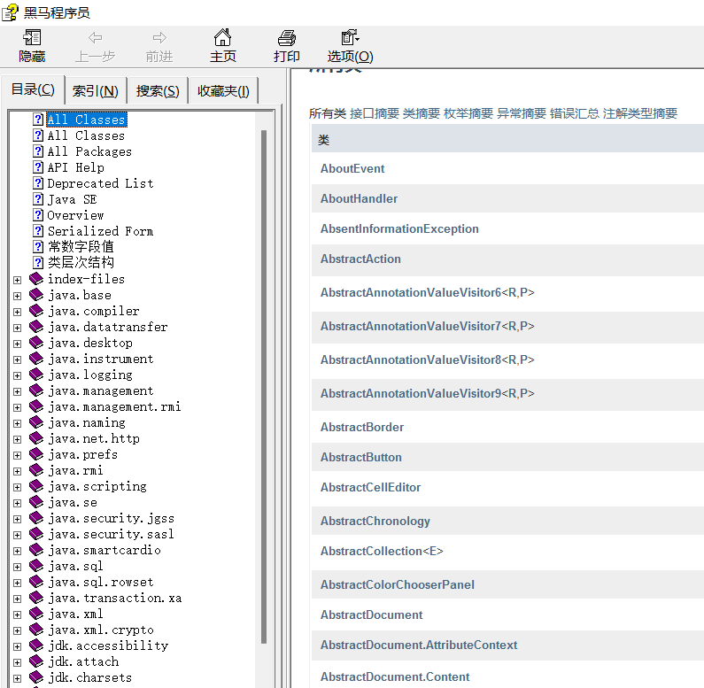

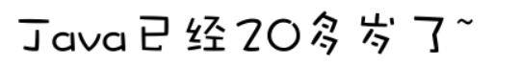

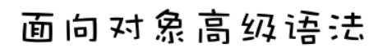
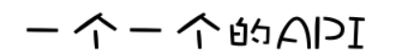


Slide 3
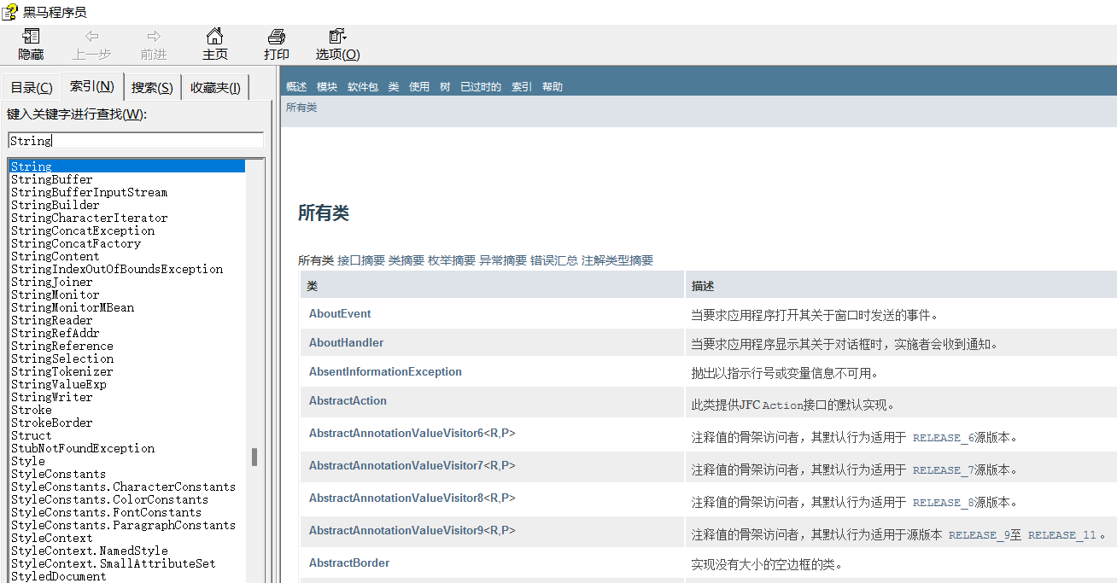
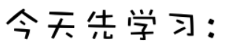
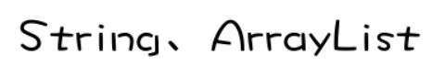
Java提供了哪些API给咱们使用呢？

Slide 4
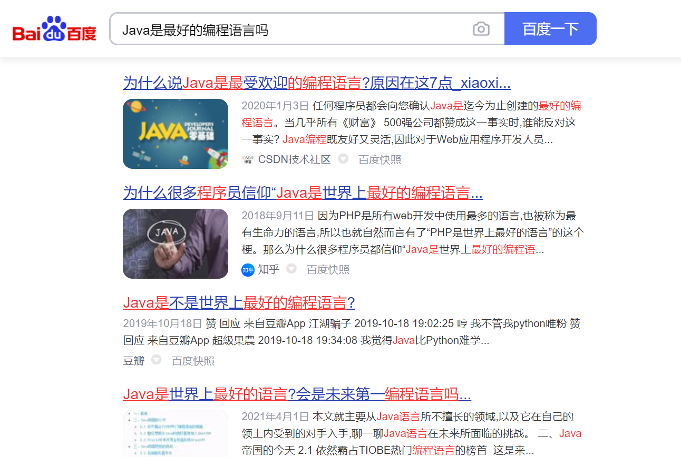
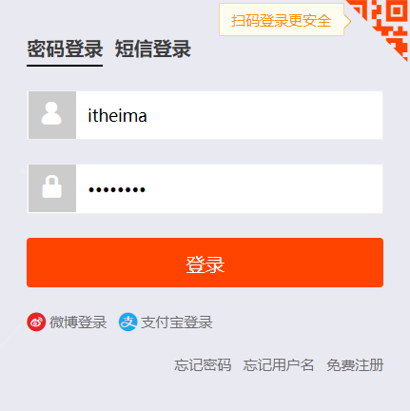
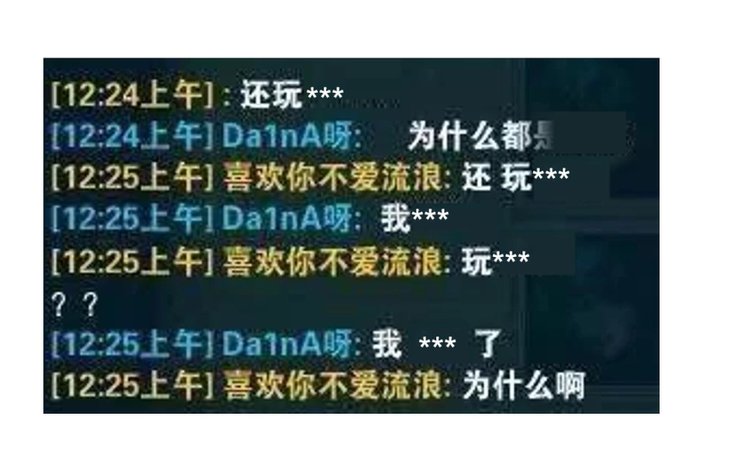
String是啥？为什么学习String?
String代表字符串对象，可以用来封装字符串数据，并提供了很多操作字符串的方法。
需要跟正确的用户名和密码进行比较。

Slide 5



ArrayList是啥？
ArrayList是集合中最常用的一种，集合类似于数组，也是容器，用来装数据的，但集合的大小可变。
有数组，为啥还学习集合？
0
1
2
数组定义完成并启动后，类型确定、长度固定。
集合大小可变，提供的功能更为丰富，开发中用的更多。

Slide 6

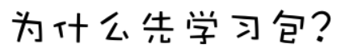
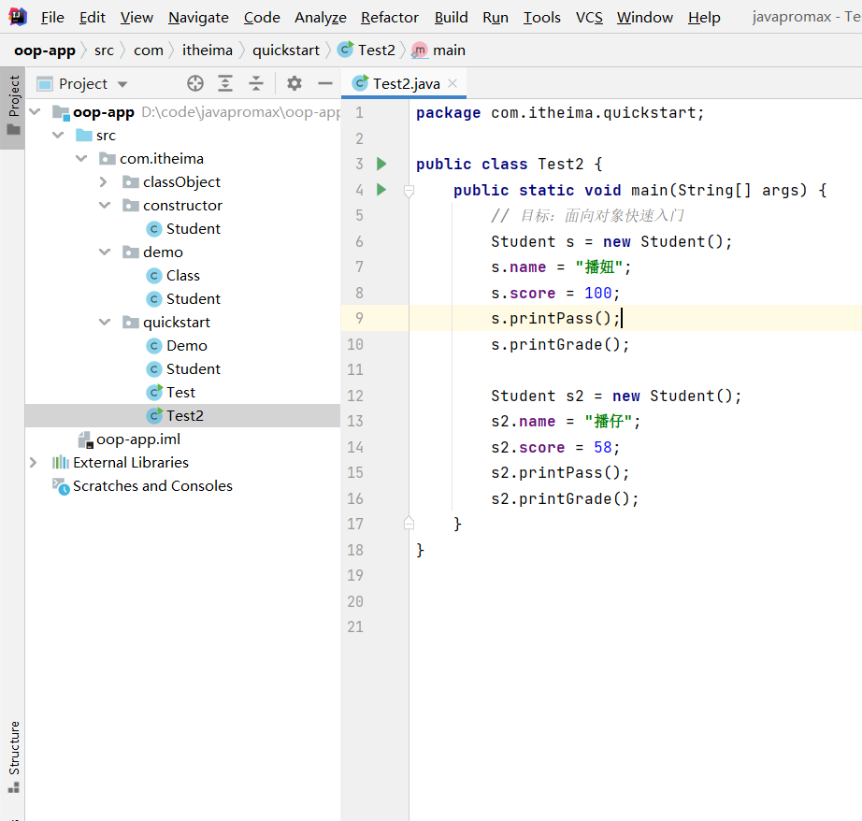
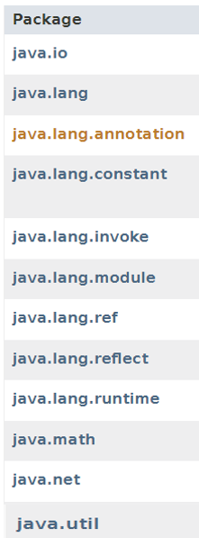






别人写好的程序通常都在别人的包里面!
包是分门别类管理程序的。

Slide 7
包
String
ArrayList

Slide 8
什么是包？
包是用来分门别类的管理各种不同程序的，类似于文件夹，建包有利于程序的管理和维护。
建包的语法格式：
package com.itheima.javabean;
public class Student {
}
在自己程序中调用其他包下的程序的注意事项
如果当前程序中，要调用自己所在包下的其他程序，可以直接调用。（同一个包下的类，互相可以直接调用）
如果当前程序中，要调用其他包下的程序，则必须在当前程序中导包, 才可以访问！导包格式：import 包名.类名;
如果当前程序中，要调用Java提供的程序，也需要先导包才可以使用；但是Java.lang包下的程序是不需要我们导包的，可以直接使用。
如果当前程序中，要调用多个不同包下的程序，而这些程序名正好一样，此时默认只能导入一个程序，另一个程序必须带包名访问。
Notes:
先到代码中演示，然后再回来总结
这里是否要说一下super，如果提供了super()此类的调用，就不再有默认的第一句super()

Slide 9
包
String
String概述
String的常用方法
String使用时的注意事项
String的应用案例
ArrayList

Slide 10





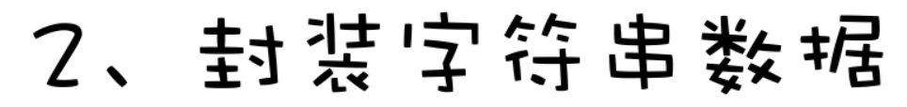
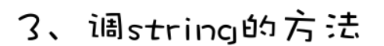
为什么要学字符串的处理呢?

Slide 11
String创建对象封装字符串数据的方式
方式一： Java 程序中的所有字符串文字（例如“abc”）都为此类的对象。
String name = "小黑";
String schoolName = "黑马程序员";
方式二： 调用String类的构造器初始化字符串对象。
构造器 | 说明
public String() | 创建一个空白字符串对象，不含有任何内容
public String(String original) | 根据传入的字符串内容，来创建字符串对象
public String(char[] chars) | 根据字符数组的内容，来创建字符串对象
public String(byte[] bytes) | 根据字节数组的内容，来创建字符串对象

Slide 12
1. String是什么，可以做什么？
代表字符串，可以用来创建对象封装字符串数据，并对其进行处理。
2. String类创建对象封装字符串数据的方式有几种？
方式一： 直接使用双引号“...” 。
方式二：new String类，调用构造器初始化字符串对象。

Slide 13
包
String
String概述
String的常用方法
String使用时的注意事项
String的应用案例
ArrayList

Slide 14
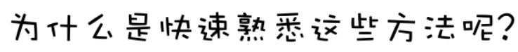
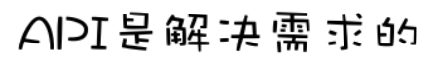
String提供的操作字符串数据的常用方法
方法名 | 说明
public int length​() | 获取字符串的长度返回（就是字符个数）
public char charAt​(int index) | 获取某个索引位置处的字符返回
public char[] toCharArray​()： | 将当前字符串转换成字符数组返回
public boolean equals(Object anObject) | 判断当前字符串与另一个字符串的内容一样，一样返回true
public boolean equalsIgnoreCase(String anotherString) | 判断当前字符串与另一个字符串的内容是否一样(忽略大小写)
public String substring(int beginIndex, int endIndex) | 根据开始和结束索引进行截取，得到新的字符串（包前不包后）
public String substring(int beginIndex) | 从传入的索引处截取，截取到末尾，得到新的字符串返回
public String replace(CharSequence target, CharSequence replacement) | 使用新值，将字符串中的旧值替换，得到新的字符串
public boolean contains(CharSequence s) | 判断字符串中是否包含了某个字符串
public boolean startsWith(String prefix) | 判断字符串是否以某个字符串内容开头，开头返回true，反之
public String[] split(String regex) | 把字符串按照某个字符串内容分割，并返回字符串数组回来

Slide 15
包
String
String概述
String的常用方法
String使用时的注意事项
String的应用案例
ArrayList

Slide 16

String使用时的注意事项
第二点
只要是以“...”方式写出的字符串对象，会存储到字符串常量池，且相同内容的字符串只存储一份；
但通过new方式创建字符串对象，每new一次都会产生一个新的对象放在堆内存中。
第一点
String对象的内容不可改变，被称为不可变字符串对象。
Notes:
以””给出的字符串，地址相同，内容相同

Slide 17
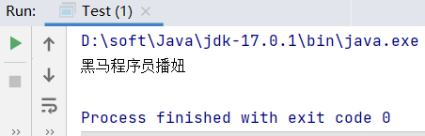

String注意事项1: String的对象是不可变字符串对象
public static void main(String[] args) { String name = "黑马"; name += "程序员";
name += "播妞"; System.out.println(name); }
nname指向的字符串对象确实变了啊，那为何还说String的对象都是不可变字符串对象？

Slide 18
String注意事项1: String的对象是不可变字符串对象
注意：只要是以“...”方式写出的字符串对象，会在堆内存中的字符串常量池中存储。
public static void main(String[] args) { String name = "黑马"; name += "程序员";
name += "播妞"; System.out.println(name); }
栈内存
堆内存
字符串常量池
main方法
119d7047
"黑马"
String name
"程序员"
"播妞"
219ac47
"黑马程序员"
319cc47
"黑马程序员播妞"
结论：每次试图改变字符串对象实际上是新产生了新的字符串对象了，变量每次都是指向了新的字符串对象，之前字符串对象的内容确实是没有改变的，因此说String的对象是不可变的。

Slide 19
String的第二点注意事项
第二点
只要是以“...”方式写出的字符串对象，会存储到字符串常量池，且相同内容的字符串只存储一份；
但通过new方式创建字符串对象，每new一次都会产生一个新的对象放在堆内存中。
Notes:
以””给出的字符串，地址相同，内容相同

Slide 20
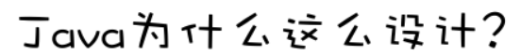
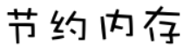
通过“”定义字符串内存原理
栈内存
堆内存
public class Test { public static void main(String[] args) { String s1 = "abc"; String s2 = "abc"; System.out.println(s1 == s2); } }
字符串常量池
方法：main
6acbcfc0
6acbcfc0
6acbcfc0
String s1
"abc"
控制台
true
String s2
Test.class
main
方法区

Slide 21
通过new构造器得到字符串对象
public class Test { public static void main(String[] args) { char[] chs = {'a', 'b', 'c'}; String s1 = new String(chs); String s2 = new String(chs);
System.out.println(s1 == s2);
} }
栈内存
堆内存
6acbcfc0
方法：main
'a'
'b'
'c'
char[] chs
控制台
false
34ab23
String s1
"abc"
Test.class
main
56abf43
String s2
"abc"
方法区

Slide 22
1、String有哪几点注意事项？
String是不可变字符串对象
只要是以“...”方式写出的字符串对象，会存储到字符串常量池，且相同内容的字符串只存储一份；
但通过new方式创建字符串对象，每new一次都会产生一个新的对象放在堆内存中。

Slide 23



阅读程序并回答问题
public class Test2 { public static void main(String[] args) { String s2 = new String("abc");
String s1 = "abc"; System.out.println(s1 == s2); } }
堆内存
字符串常量池
"abc"
这行代码创建了几个对象？
"abc"
这行代码创建了几个对象？

Slide 24

阅读下面的两个程序，请写出程序打印的结果是多少
public class Test3 { public static void main(String[] args) { String s1 = "abc"; String s2 = "ab"; String s3 = s2 + "c"; System.out.println(s1 == s3); } }
public class Test4 { public static void main(String[] args) { String s1 = "abc"; String s2 = "a" + "b" + "c"; System.out.println(s1 == s2); } }
Java存在编译优化机制，程序在编译时： “a” + “b” + “c” 会直接转成 “abc”，以提高程序的执行性能

Slide 25
包
String
String概述
String的常用方法
String使用时的注意事项
String的应用案例
ArrayList

Slide 26
完成用户登录
需求
系统正确的登录名和密码是：itheima/123456，请在控制台开发一个登录界面，接收用户输入的登录名和密码，判断用户是否登录成功，登录成功后展示：“欢迎进入系统!”，即可停止程序（注意：要求最多给用户三次登录机会）
步骤：
1、开发登录界面，提示用户通过键盘输入登录名和密码。
2、设计一个登录方法，对用户的登录名和密码进行正确性认证。
3、根据登录方法返回的认证结果，判断用户是否登录成功。
4、使用循环控制登录界面最多显示3次。

Slide 27
1、字符串的比较使用==比较好吗？为什么？什么时候使用==？
不好，对于字符串对象的比较，==比较的是地址，容易出业务bug
基本数据类型的变量或者值应该使用==比较。
2、开发中比较字符串推荐使用什么方式比较？
使用String提供的equals方法，它只关心字符串内容一样就返回true。
方法名
public boolean equals (Object anObject)
public boolean equalsIgnoreCase (String anotherString)

Slide 28
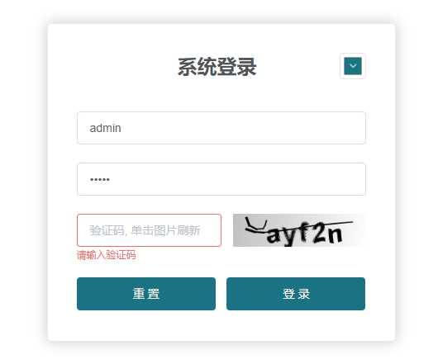
使用String来开发验证码。
需求：
实现随机产生验证码，验证码的每位可能是数字、大写字母、小写字母。
分析：
设计一个方法，该方法接收一个整型参数，最终要返回对应位数的随机验证码。
方法内定义2个字符串变量：1个用来记住生成的验证码，1个用来记住要用到的全部字符。
定义for循环控制生成多少位随机字符，每次得到一个字符范围内的随机索引，根据索引提取该字符，把该字符交给code变量连接起来，循环结束后，在循环外返回code即可。
主程序中，调用该方法即可得到随机验证码了。
String code = ""; String data = "abcdefghijklmnopqrstuvwxyzABCDEFGHIJKLMNOPQRSTUVWXYZ0123456789";

Slide 29
包
String
ArrayList
ArrayList快速入门
ArrayList应用案例
ArrayList综合案例

Slide 30
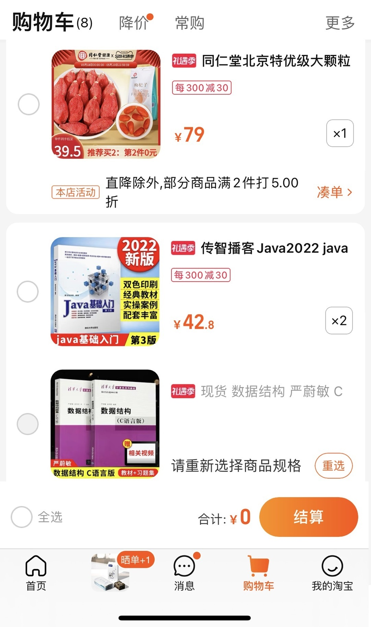

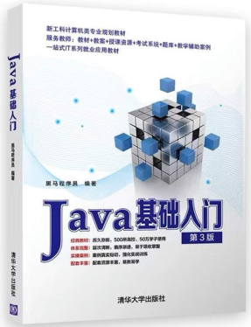



什么是集合？
集合是一种容器，用来装数据的，类似于数组。
有数组，为啥还学习集合？
数组定义完成并启动后，长度就固定了。
0
1
2
集合大小可变，开发中用的更多。

Slide 31













Slide 32



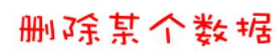






Slide 33
ArrayList<E>
是用的最多、最常见的一种集合。
构造器 | 说明
public ArrayList​() | 创建一个空的集合对象
常用方法名 | 说明
public boolean add(E e) | 将指定的元素添加到此集合的末尾
public void add(int index,E element) | 在此集合中的指定位置插入指定的元素
public E get(int index) | 返回指定索引处的元素
public int size() | 返回集合中的元素的个数
public E remove(int index) | 删除指定索引处的元素，返回被删除的元素
public boolean remove(Object o) | 删除指定的元素，返回删除是否成功
public E set(int index,E element) | 修改指定索引处的元素，返回被修改的元素

Slide 34
1、集合是什么，有什么特点？
一种容器，用来存储数据的
集合的大小可变。
2、ArrayList是什么? 怎么使用？
是集合中最常用的一种，ArrayList是泛型类，可以约束存储的数据类型。
创建对象，调用无参数构造器初始化对象：public ArrayList();
调用相应的增删改查数据的方法
3、ArrayList提供了哪些常用方法？

Slide 35
常用方法名 | 说明
public boolean add(E e) | 将指定的元素添加到此集合的末尾
public void add(int index,E element) | 在此集合中的指定位置插入指定的元素
public E get(int index) | 返回指定索引处的元素
public int size() | 返回集合中的元素的个数
public E remove(int index) | 删除指定索引处的元素，返回被删除的元素
public boolean remove(Object o) | 删除指定的元素，返回删除是否成功
public E set(int index,E element) | 修改指定索引处的元素，返回被修改的元素
3、ArrayList提供了哪些常用方法？

Slide 36
包
String
ArrayList
ArrayList快速入门
ArrayList应用案例
ArrayList综合案例

Slide 37
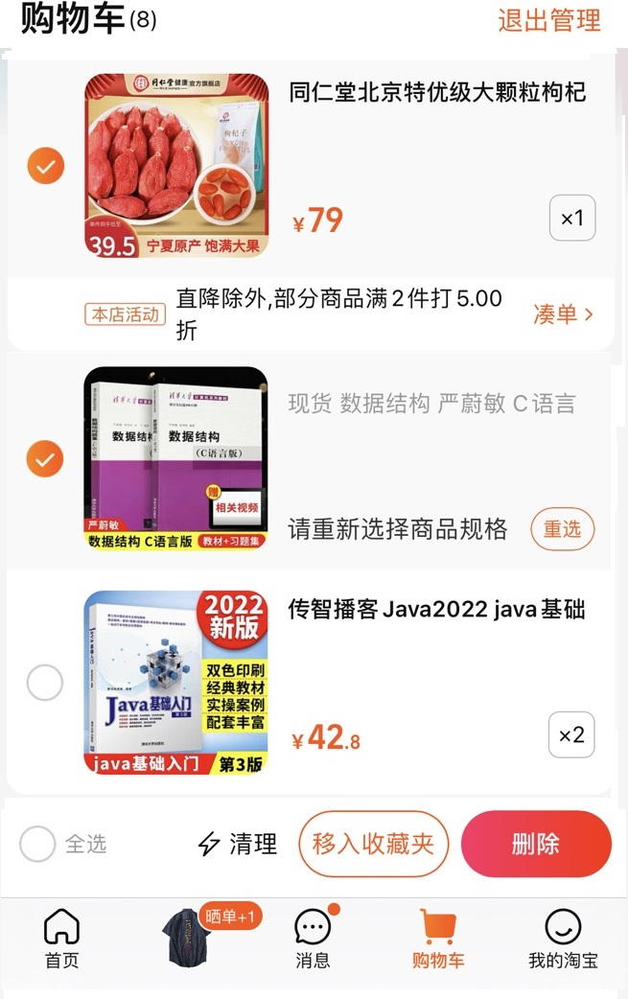
掌握从容器中找出某些数据并成功删除的技巧
需求：
现在假如购物车中存储了如下这些商品：Java入门,宁夏枸杞，黑枸杞，人字拖，特级枸杞，枸杞子。现在用户不想买枸杞了，选择了批量删除，请完成该需求。
分析：
后台使用ArrayList集合表示购物车，存储这些商品名。
遍历集合中的每个数据，只要这个数据包含了“枸杞”则删除它。
输出集合看是否已经成功删除了全部枸杞数据了。

Slide 38
1、 从集合中遍历元素，并筛选出元素删除它，应该如何操作才能不出bug？
方式一：每次删除一个数据后，索引-1。
方式二：从集合后面遍历然后删除，可以避免漏掉元素。

Slide 39
包
String
ArrayList
ArrayList快速入门
ArrayList应用案例
ArrayList综合案例

Slide 40
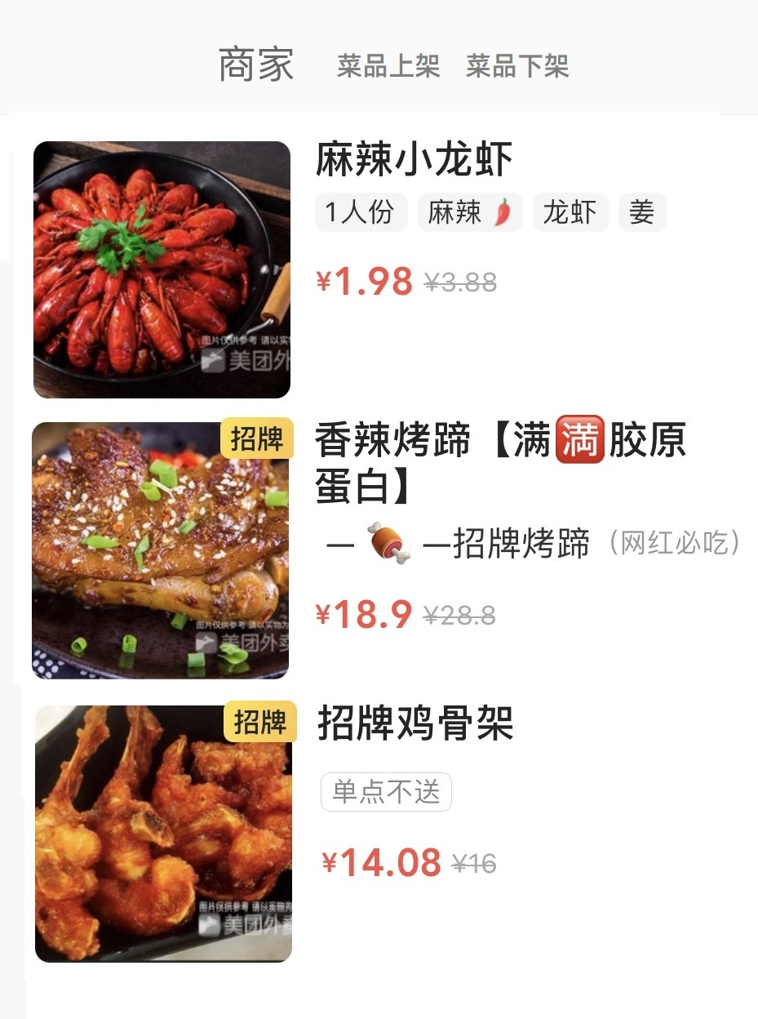
ArrayList的综合案例-模仿外卖系统中的商家系统
需求
完成菜品的上架、以及菜品信息浏览功能。
目标
使用所学的ArrayList集合结合面向对象编程实现以上2个需求。

